Slide 1
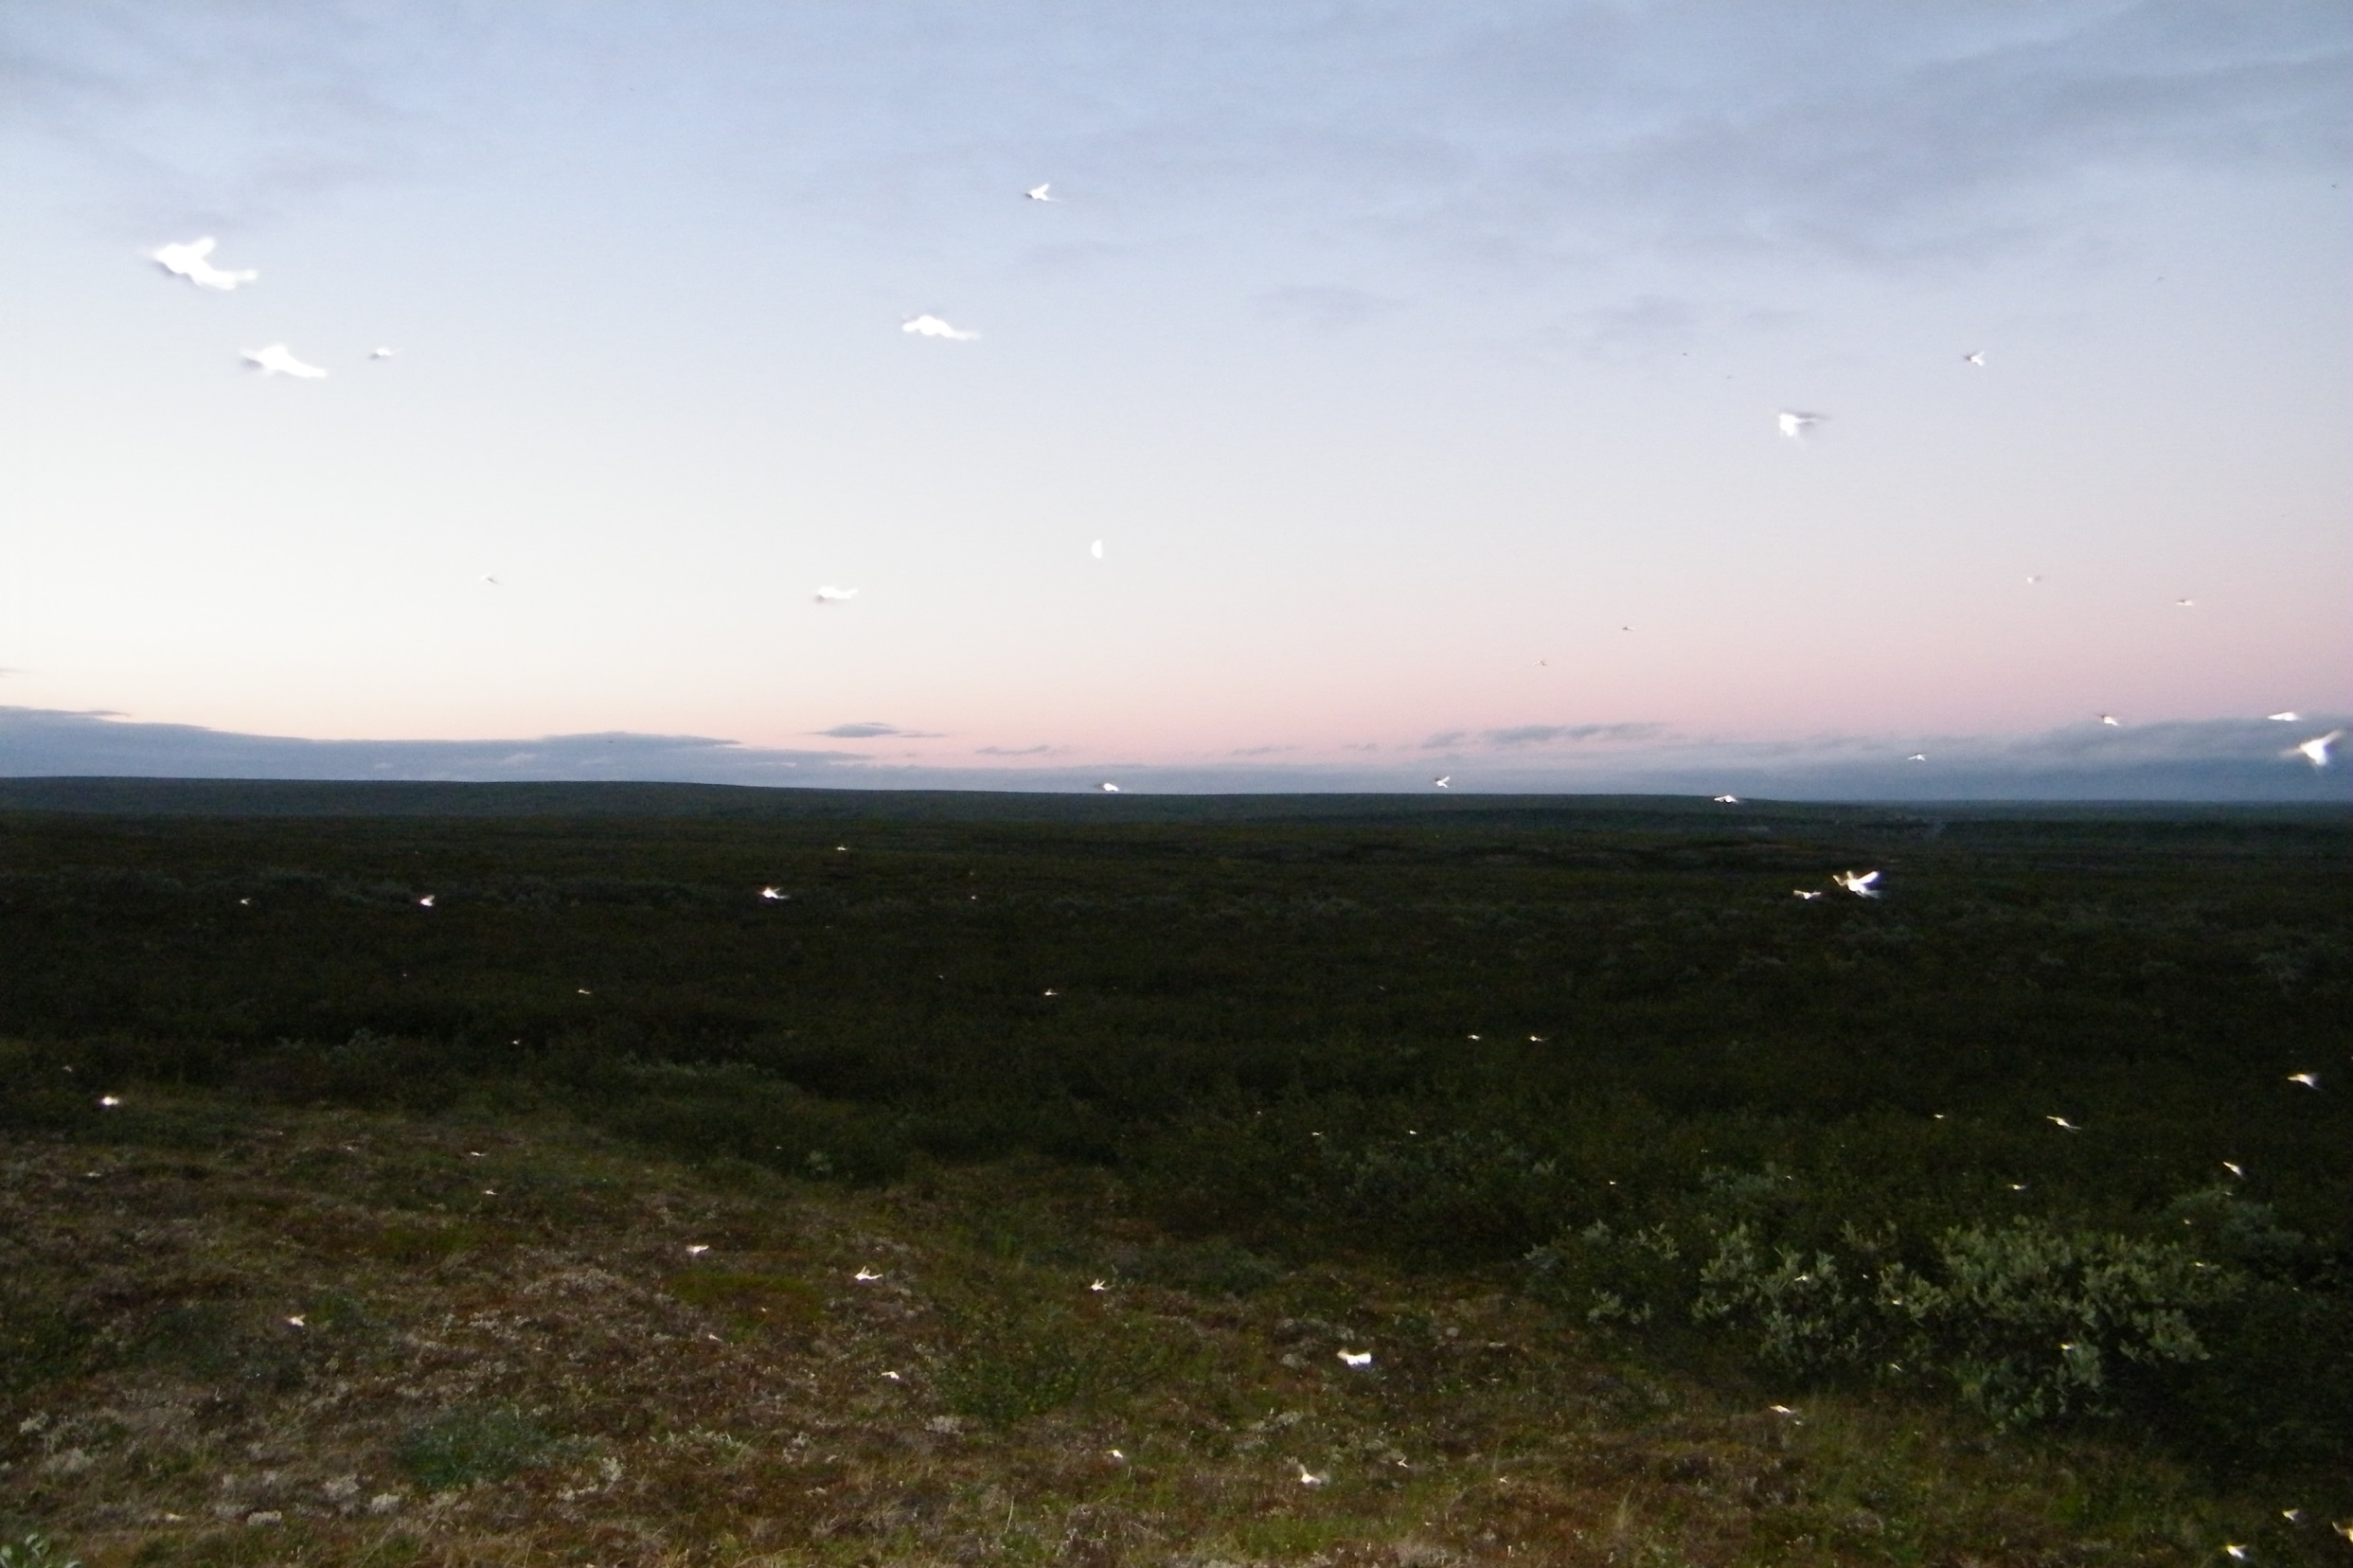
формы МЕТАЛЛОВ В глееземах и криометаморфических почвах юго-востока Большеземельской тундры
И.Н. Семенков, Н.С. Касимов, Е.В. Терская

Slide 2
Формы нахождения металлов в почвах

Slide 3
Оценка подвижности металлов в почвах
51 проба
9 металлов: Fe, Mn, Co, Cr, Cu, Ni, Pb, Sr и Zn

Slide 4
Цель работы –
изучение радиальной почвенно-геохимической структуры катен на лёссовидных суглинках как моделей для оценки миграции металлов в фоновых ландшафтах Большеземельской тундры.
Объект исследования –
водосбор площадью 0,25 га в пределах учебно-научной базы «Хановей» МГУ имени М.В.Ломоносова, 30 км к югу от Воркуты.

Slide 5
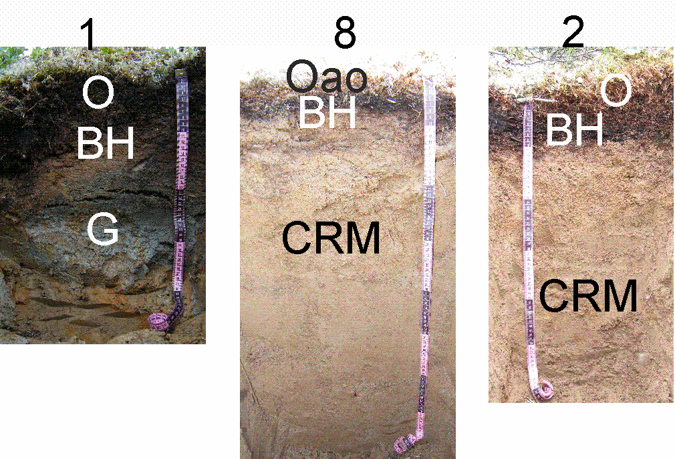
Поперечная катена

Slide 6
Геохимические спектры почв катен
а – гумусовый горизонт (n=6), б – лёссовидные суглинки (n=7)

Slide 7
Подвижность металлов в горизонтах почв, %
Горизонт | <5 | 5 – 10 | 10 – 20 | 20–55 |  | 100
Глееземы междуречья
Органогенные | Cr₂,Sr₂,Ni₃ |  | Zn₁₁, Pb₁₂ |  | Fe₃₂,Mn₃₈,Cu₅₂ | Co
Органоминеральный | Sr_{0,2},Ni₁,Cr₃ | Zn₆,Co₇,Mn₈ | Pb₁₉ |  | Cu₂₈,Fe₃₃
Глеевый | Sr_{0,1},Ni₁,Cr₃ | Co₅, Zn₇ | Pb₁₂,Mn₁₃,Cu₁₄,Fe₁₄
Лёссовидные суглинки | Sr_{0,1},Ni₁,Cr₃ | Co₅, Zn₁₀ | Pb₁₁, Cu₁₄ |  | Fe₂₃,Mn₅₃
Криометаморфические почвы склонов и днища балки
Органогенные | Cr₁,Sr₂,Ni₃ |  | Pb₁₁, Zn₁₅ |  | Fe₃₄,Mn₄₁,Cu₄₂ | Co
Органоминеральный | Sr₀,Ni₁,Cr₃ | Co₆, Zn₉ | Cu₁₁, Pb₁₃ |  | Fe₂₀,Mn₃₅
Глеевый | Sr_{2,}Ni_{2,}Cr₂ | Co₅ | Cu₁₂, Zn₁₃, Pb₁₆ |  | Fe₃₂, Mn₃₉
Криометаморфический | Sr₂,Ni_{2,}Cr₂ | Co₇ | Zn₁₃, Pb₁₃, Cu₁₄ |  | Fe₂₄,Mn₄₃
Лёссовидные суглинки | Cr₂,Sr_{3,}Ni₃ | Co₆ | Zn₁₃, Cu₁₃, Pb₁₄ |  | Fe₂₃,Mn₄₃
Глееземы склонов и днища балки
Органогенные | Cr_{2,} Sr₂,Ni₂ | Pb₉, Zn₉ |  |  | Fe₂₃,Cu₄₄,Mn₄₉ | Co
Органоминеральный | Ni₁,Sr₁,Cr₄ | Co₅ | Zn₁₁, Mn₁₄ |  | Fe₃₀,Pb₃₁,Cu₃₂
Глеевый | Cr₂,Ni₄ | Sr₆,Co₁₀ | Zn₁₅, Cu₁₇, Pb₁₇ |  | Fe₂₂,Mn₅₆

Slide 8
Фракционный состав металлов в гумусовом горизонте междуречного глеезема

Slide 9
Глеезём криотурбированный междуречья

Slide 10
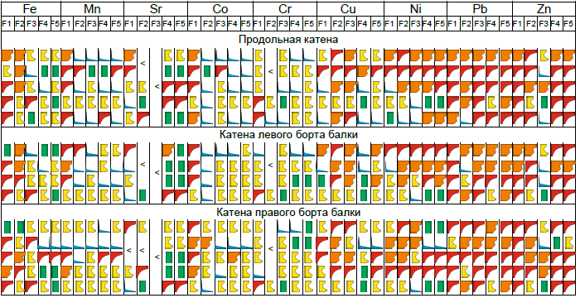
Радиальная почвенно-геохимическая структура
Радиальное распределение: поверхностно-аккумулятивное, поверхностно-аккумулятивное элювиально-иллювиальное, элювиально-иллювиальное, равномерное, регрессивное.
Формы металлов: F1 – обменная, F2 – органоминеральная, F3 – сорбированная гидроксидами Fe и Mn,
F4 – силикатная и F5 – валовое содержание.

Slide 11
Латеральная дифференциация форм металлов в катенах

Slide 12
Выводы
В тундровых катенах с глеезёмами и криометаморфическими почвами на лёссовидных суглинках почвенно-геохимическая структура очень контрастна.
В органогенных горизонтах глееземов и криометаморфических почв подвижность металлов изменяется в ряду Co> Cu, Mn, Fe> Zn, Pb> Ni, Cr, Sr, в гумусовом, криометаморфическом и глеевом – Fe, Cu, Pb, Zn, Mn> Co> Cr, Ni, Sr.

Slide 13
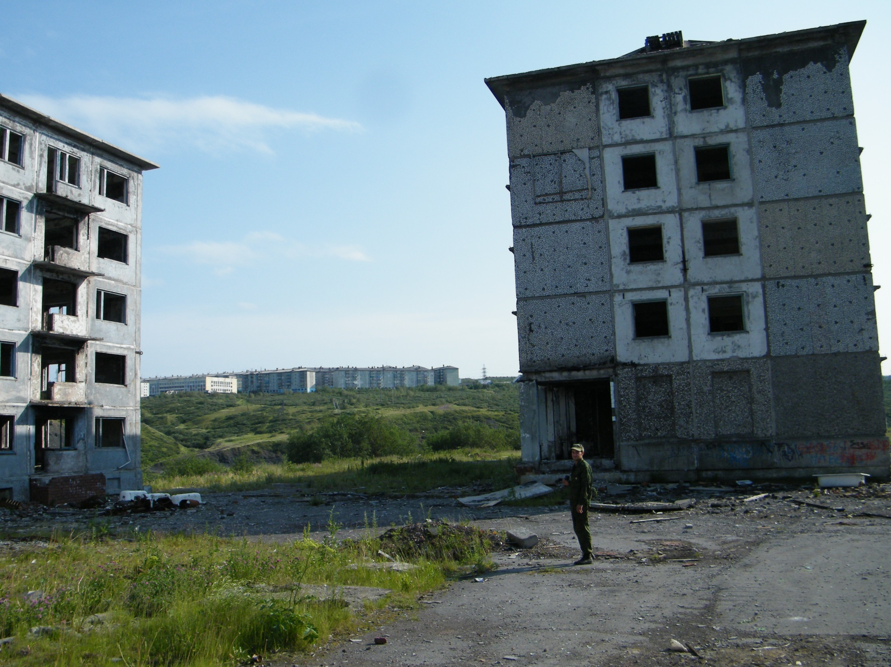
Спасибо за внимание!
semenkov@igem.ru

